Slide 1
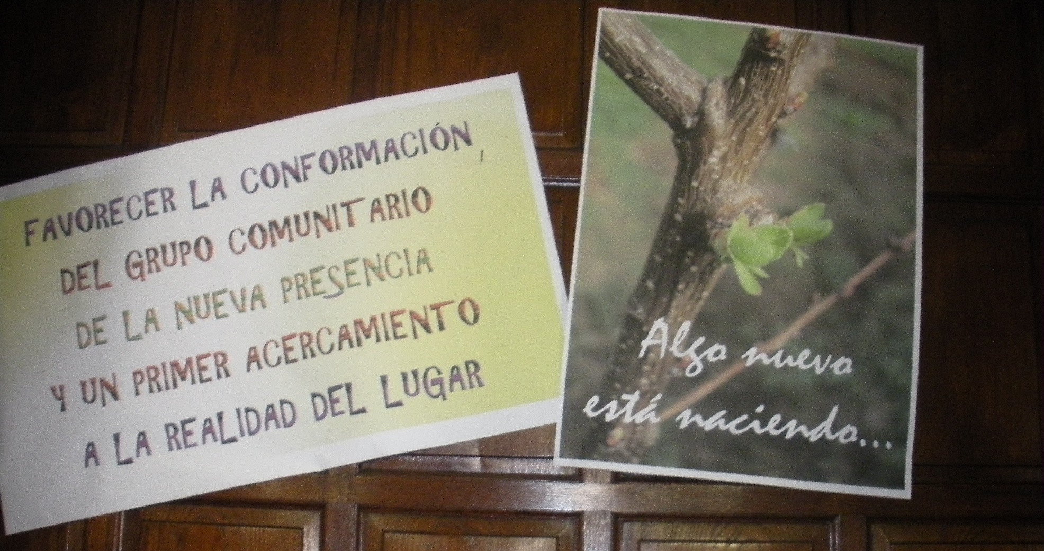
Encuentro de Hermanas para la Nueva Presencia MIC en Cochabamba-Bolivia

Slide 2
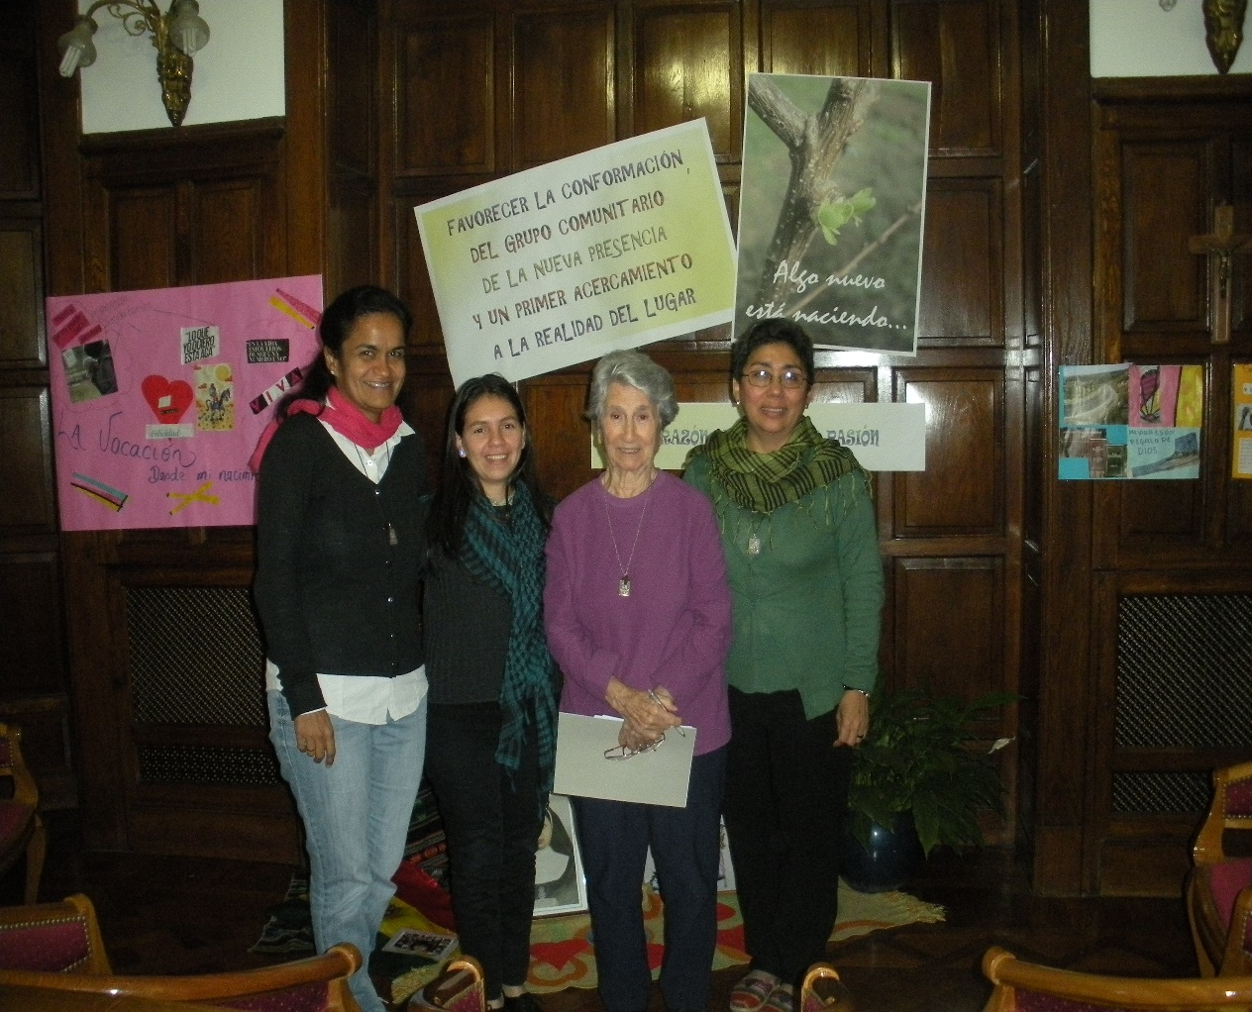
Tocando la tierra que soy…
Iniciamos nuestro encuentro el martes 2 de agosto, en la comunidad de Sarmiento de la Ciudad de Buenos Aires, con las Hermanas que conformarán la comunidad de Cochabamba-Bolivia: Margarita Estranny (española), Yanny Ballestero (venezolana), Feliciana Sanabria (paraguaya), Esmilce Santacruz (paraguaya) y las hermanas del equipo general que acompañan: María Isabel Remírez (superiora general), Josefina Sarratea (Vicaria general).

Slide 3
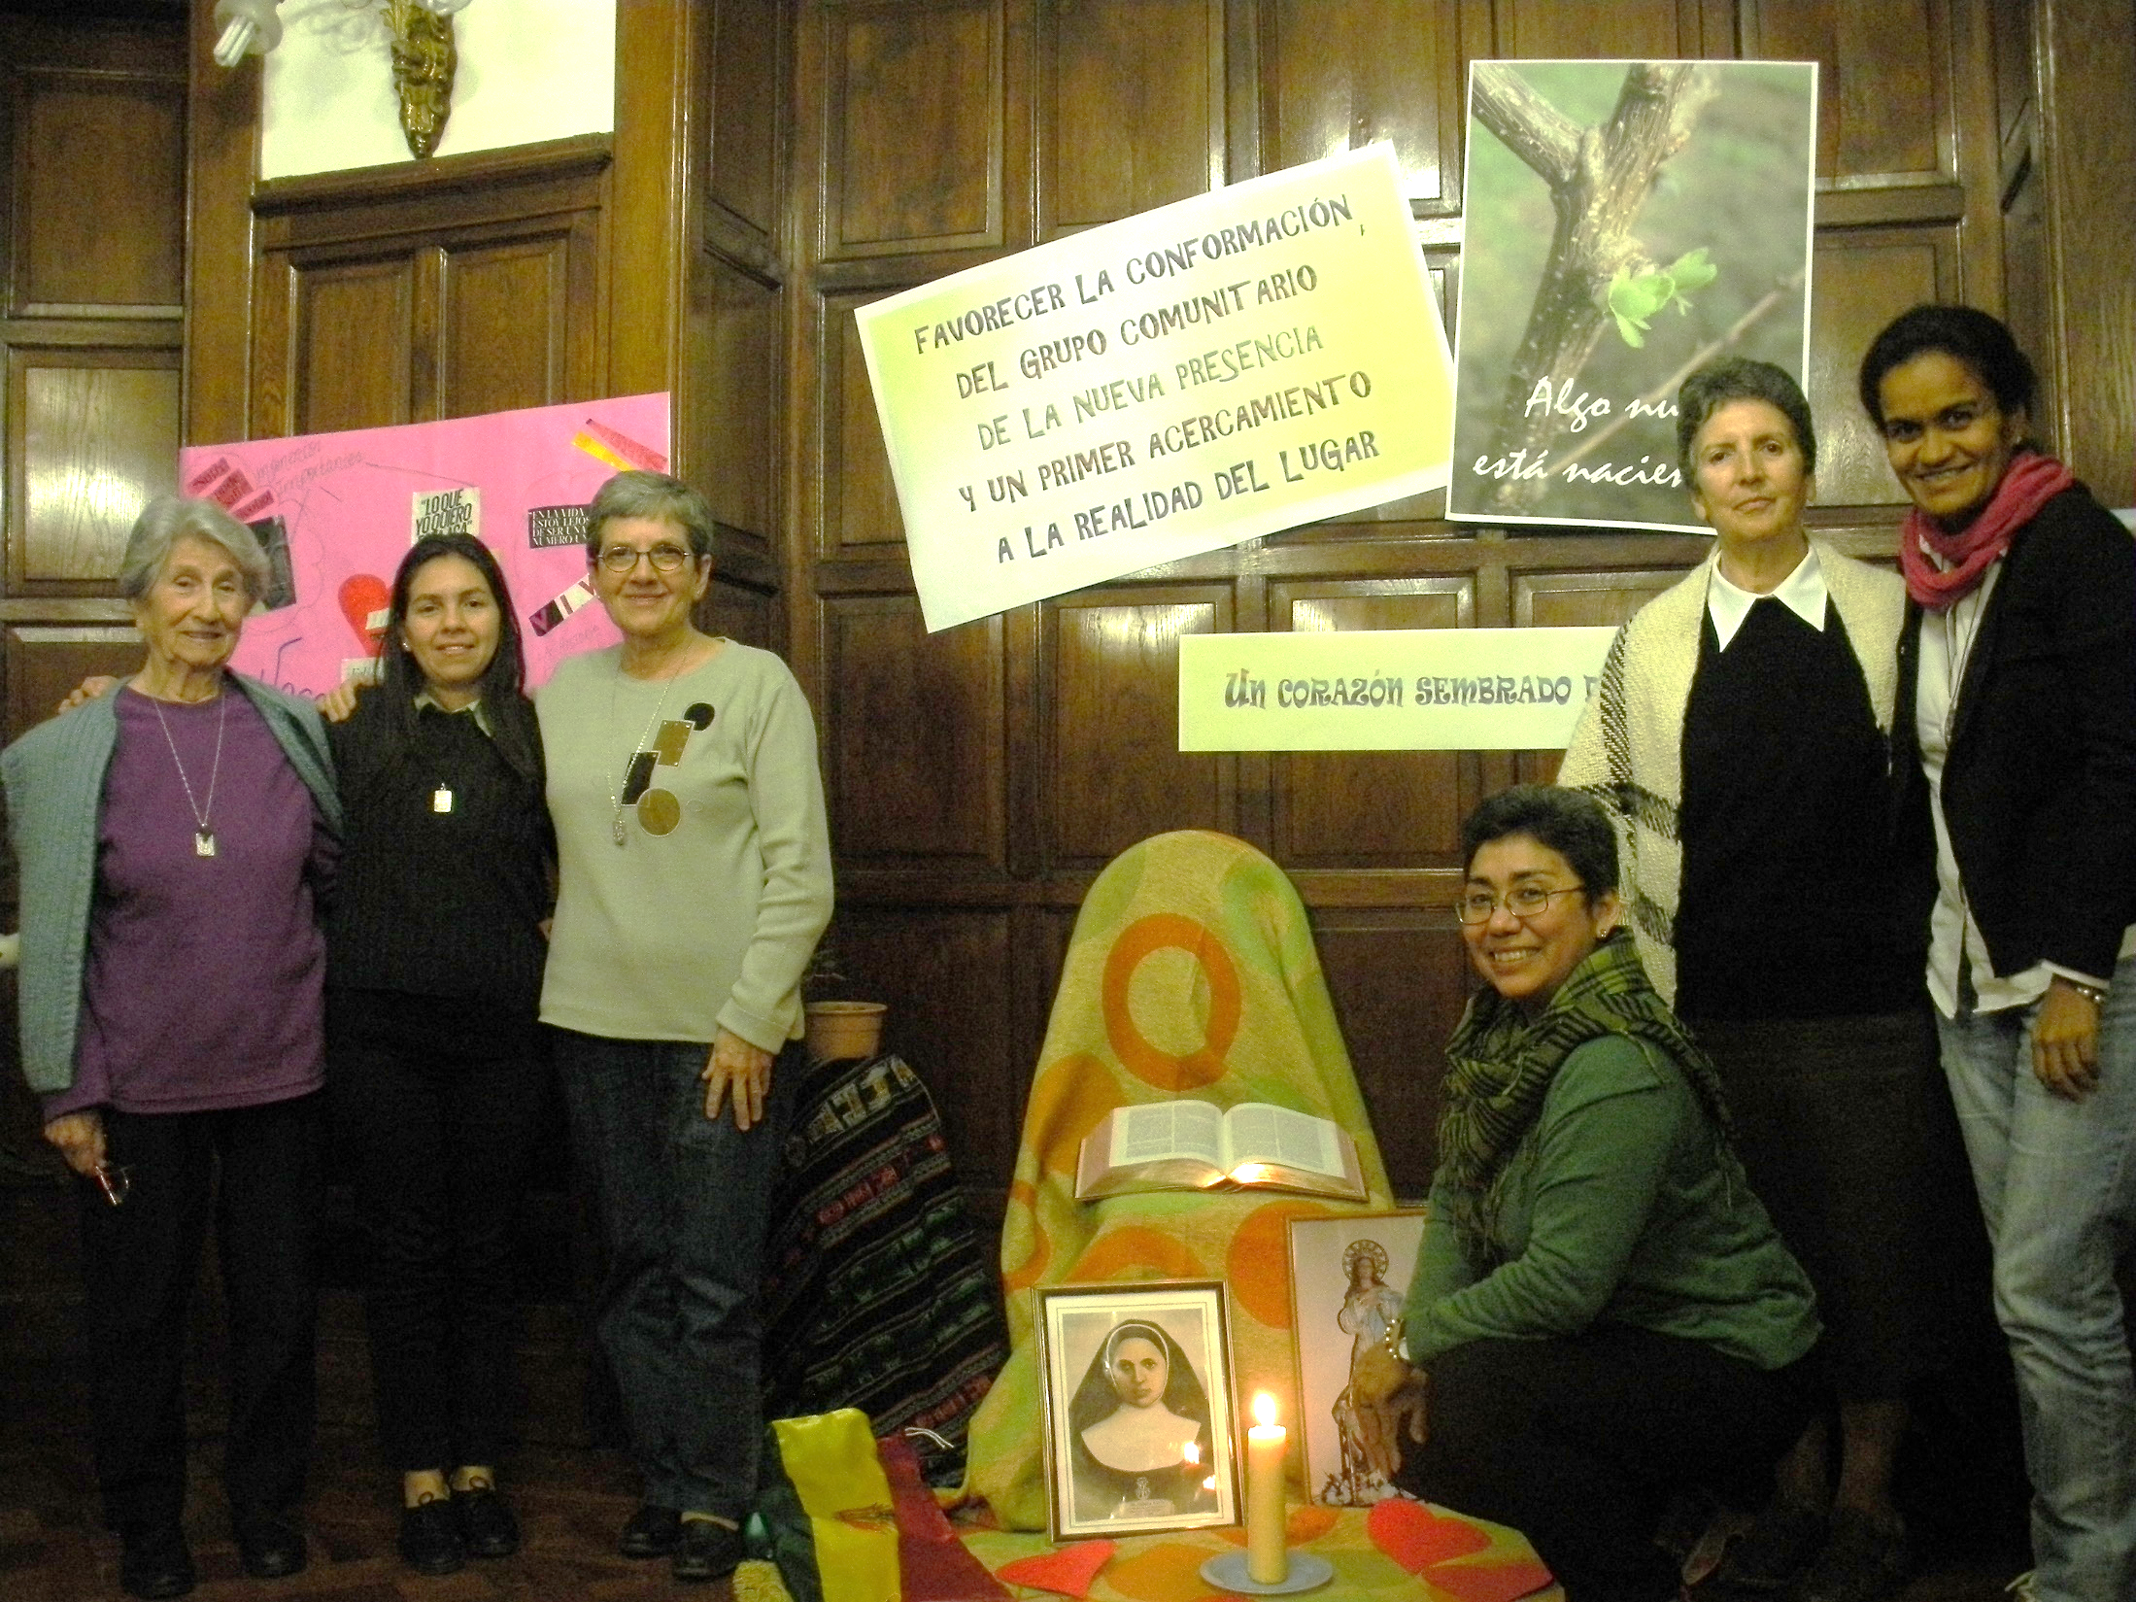
TOCANDO LAS RAICES…
Profundizamos
Desde los rasgos de la espiritualidad de M. Alfonsa y los consejos evangélicos a la luz de María como discípula.
¿Qué dicen María y M. Alfonsa a mi experiencia de Fe en este momento nuevo fundacional?

Slide 4
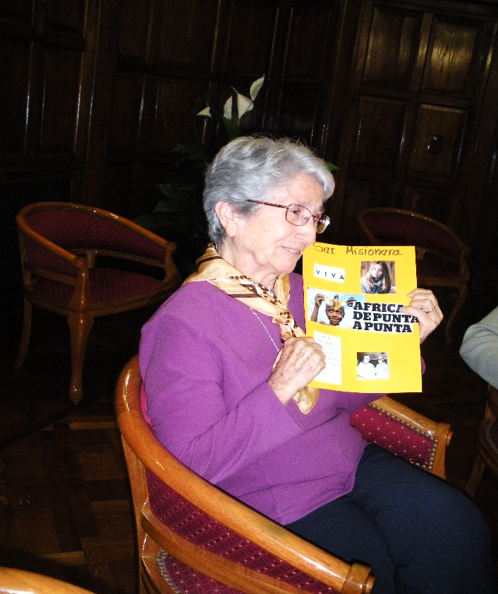
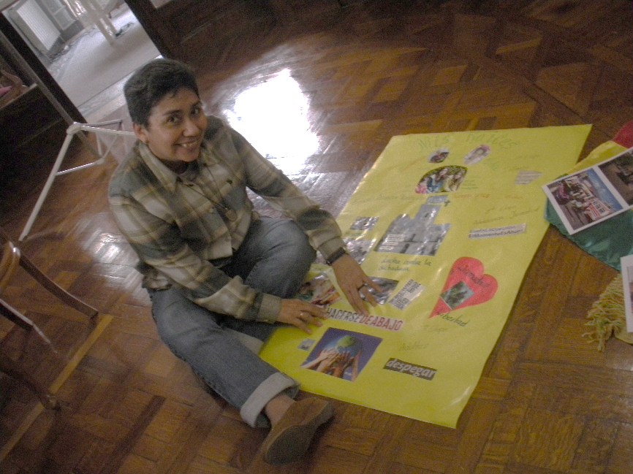
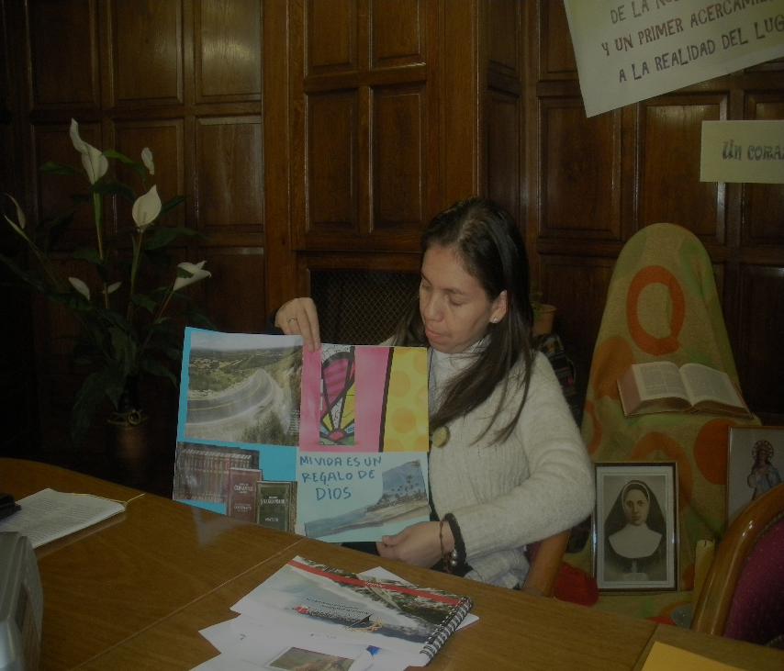
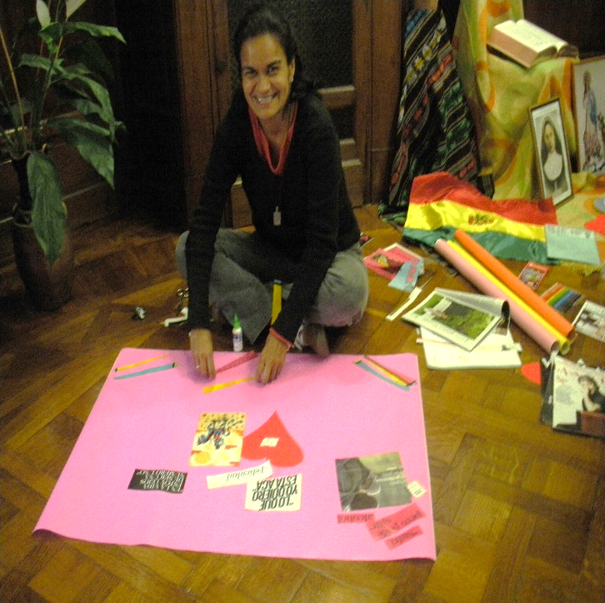
“No recordéis lo antaño, no penséis en lo antiguo; mirad que realizo algo nuevo, ya está brotando ¿no lo notáis?” (Is. 43, 18-19)

Slide 5
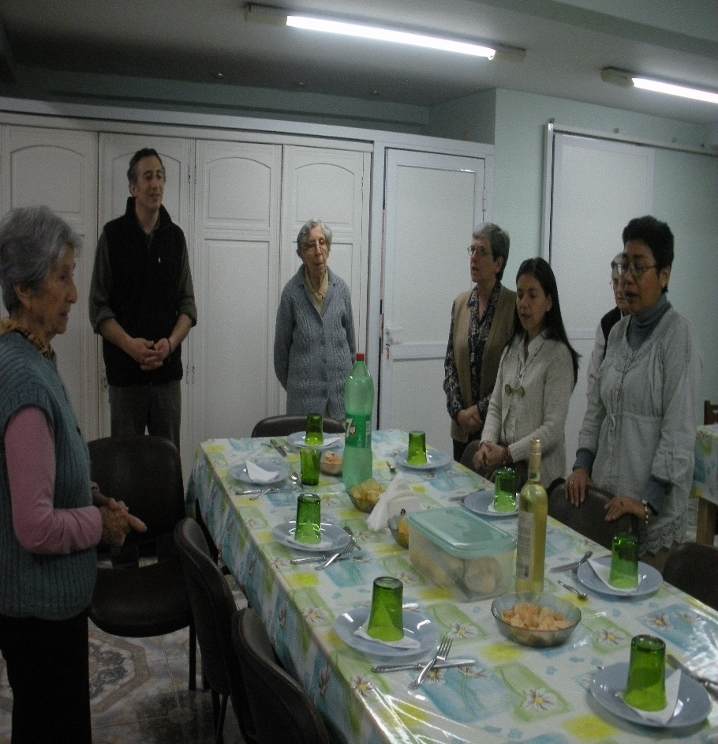
Celebrando los 166 años de fundación
Misioneras Inmaculada Concepción

Slide 6
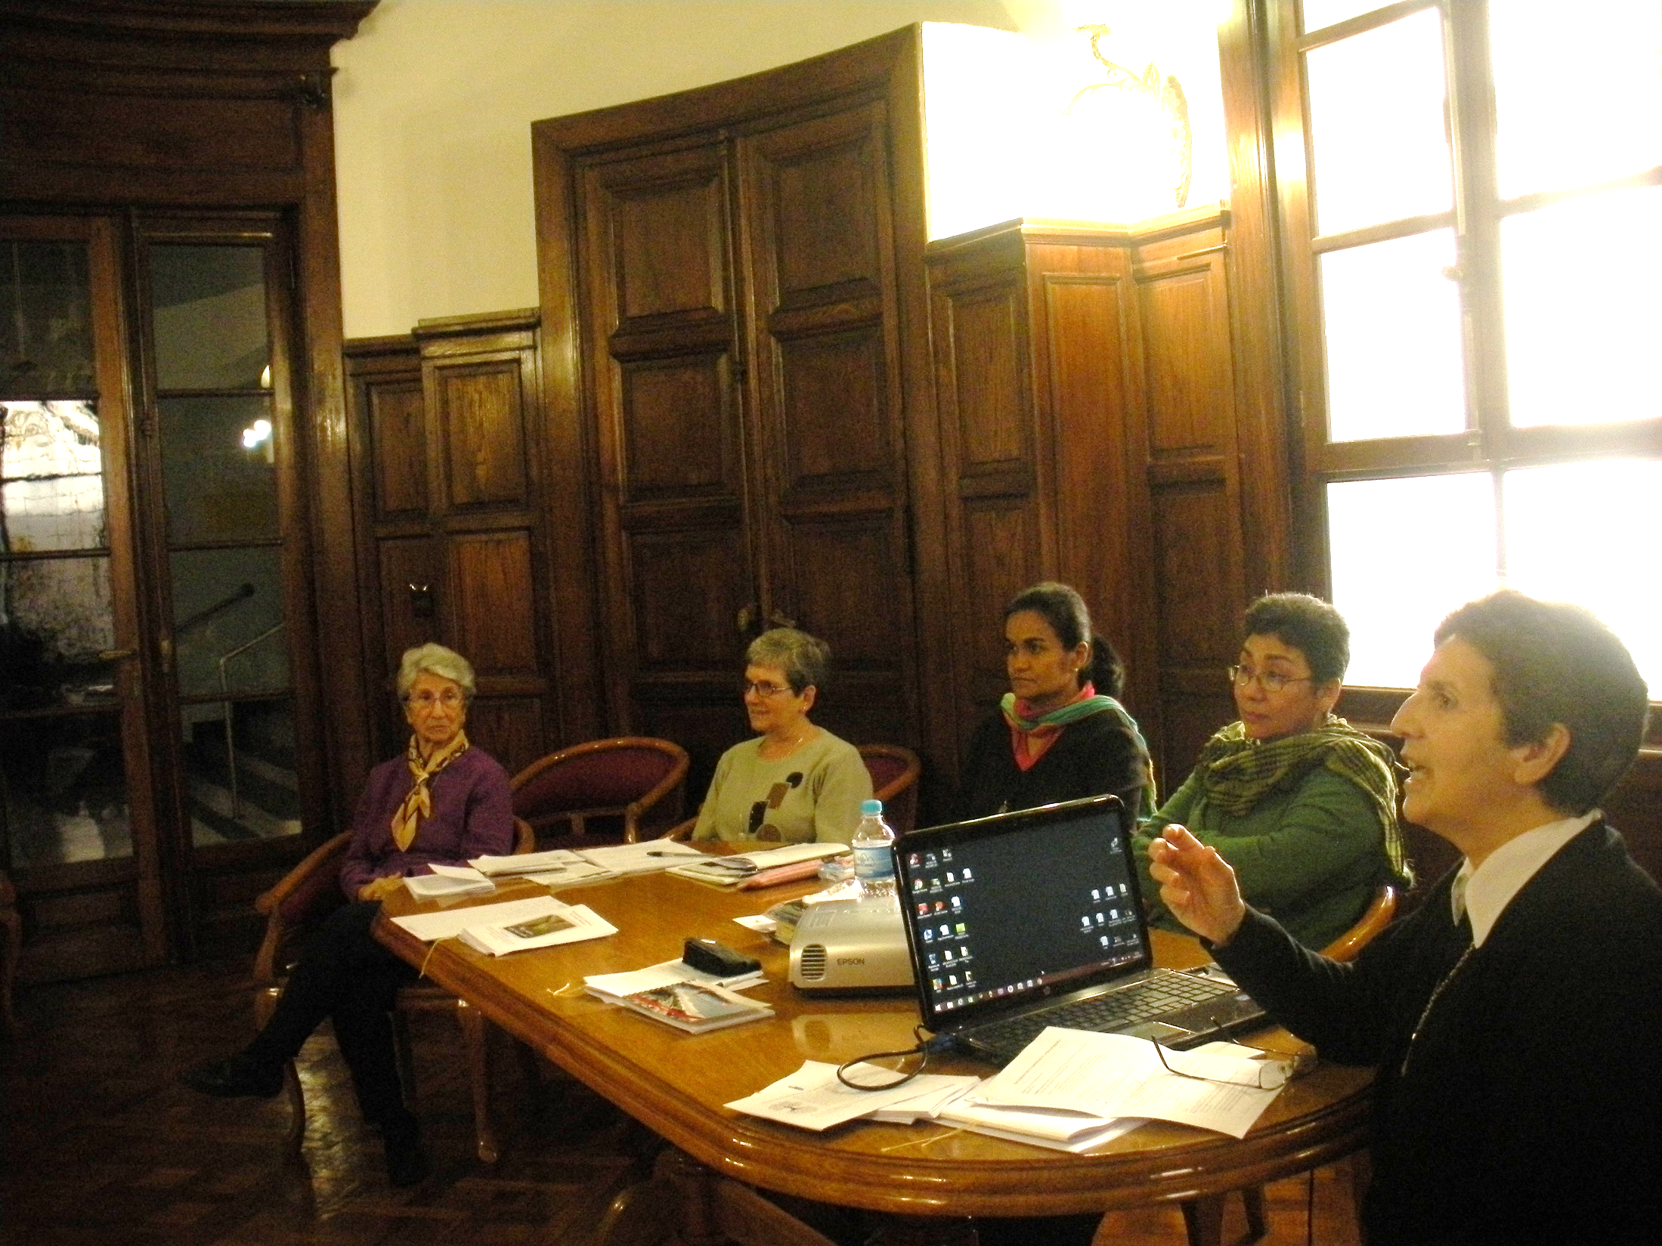
Apasionándonos por esta aventura
. Tocando la tierra de Bolivia
Acercamiento a la realidad de Bolivia-
Cochabamba y de la Arquidiócesis .
Poniendo en común las realidades social, eclesial, política y económica de Bolivia.
“Desde Ti, solo desde Ti, la vida queda corta para tanta cabida a aquello que soñamos”

Slide 7
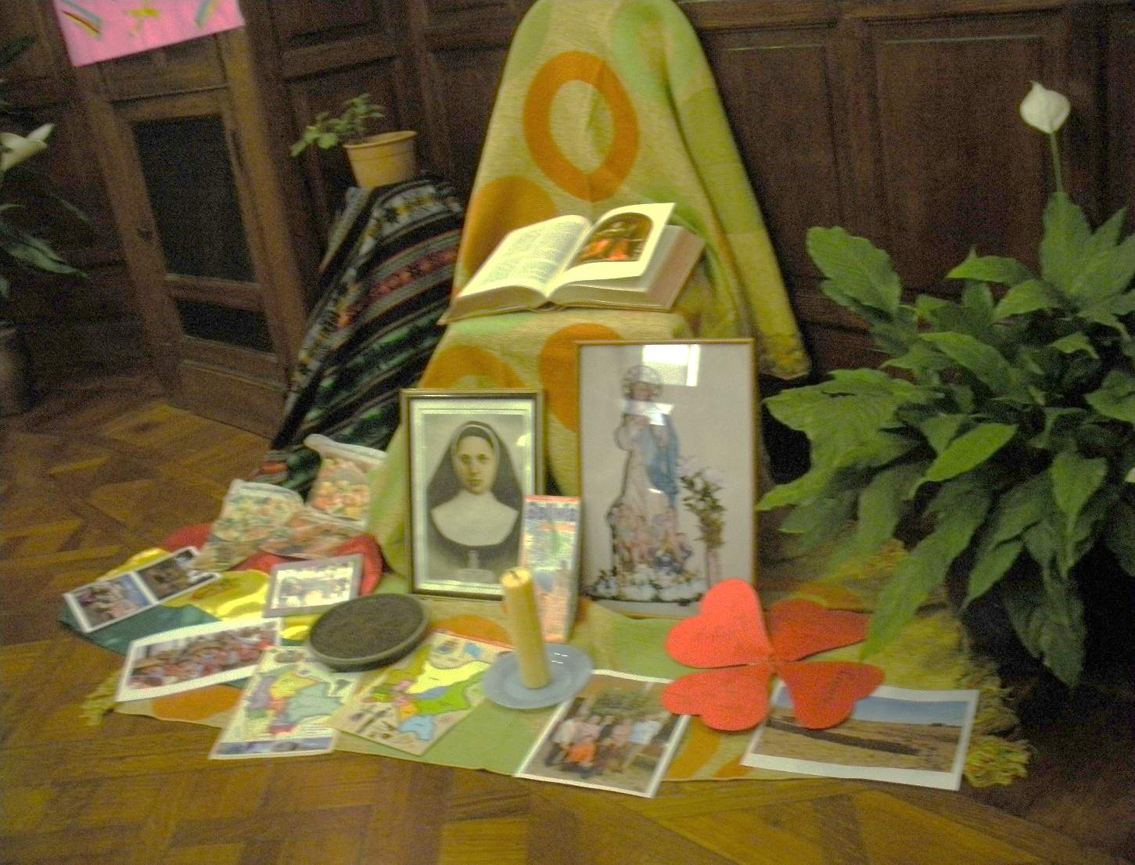
CAMINANDO TRAS UN SUEÑO…
Como comunidad fuimos haciendo pequeñas concreciones.
Nos preguntamos ¿Qué ofrecemos? ¿Qué queremos sembrar? ¿Cómo nos queremos vivir? ¿De dónde queremos beber?

Slide 8
Amasando juntas nuestro proyecto de vida comunitaria.

Slide 9
NUEVA PRESENCIA MIC: SOÑANDO EL PROYECTO
Proyecto intercongregacional:
MIC
Vedrunas
Jesuitinas
Esclavas del Sagrado Corazón de Jesús(por confirmar)
Congregaciones que tienden lazos, generan espacios de encuentro y hacen visible la casa-hogar donde todos los carismas caben y se expresan.

Slide 10
NUEVA PRESENCIA MIC
Cliza y Santa Vera Cruz de Cochabamba, Bolivia.
ALGO NUEVO ESTÁ NACIENDO…

Slide 11
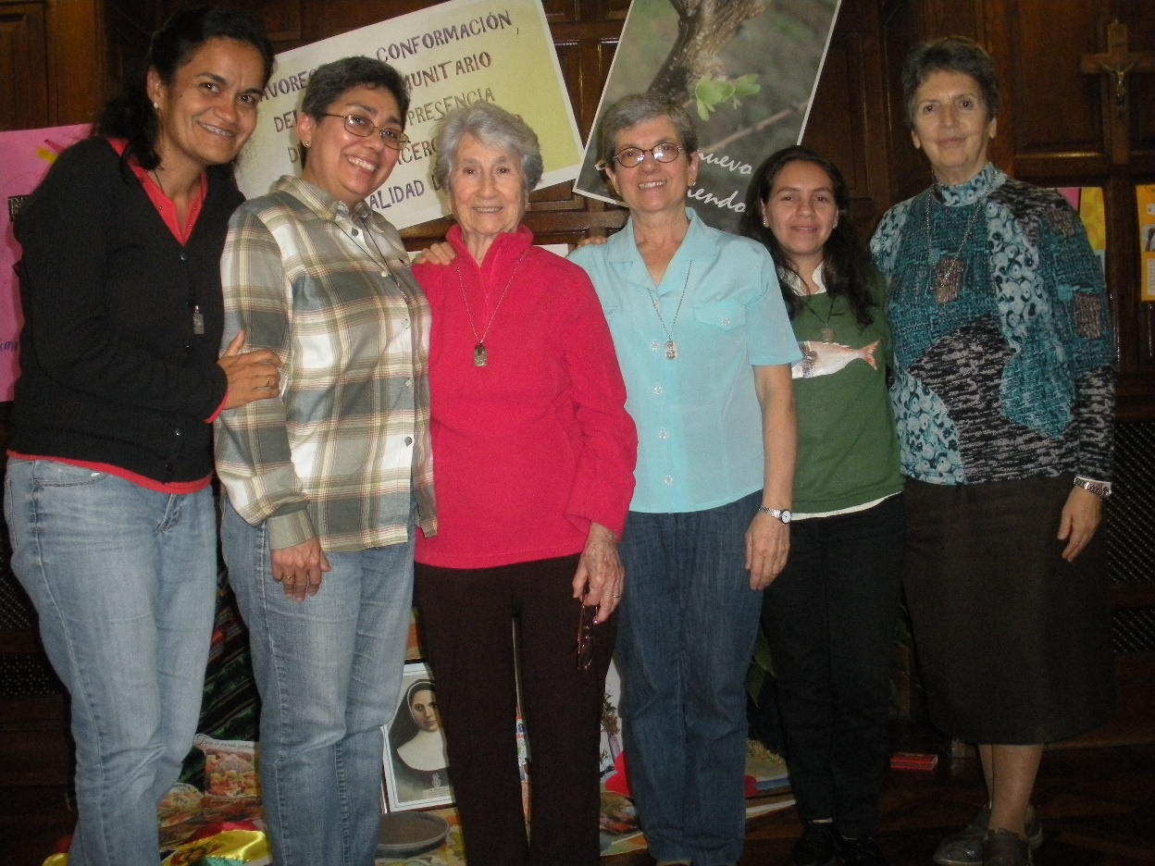
Cierre y envió
Desde un ambiente de oración compartimos nuestra disponibilidad para esta nueva misión concepcionista, sintiéndonos en sintonía con M. Alfonsa que siempre soñó en la propagación del Instituto. Con apertura, riesgo y prontitud.
“Ellos partieron a recorrer los pueblos; predicaban la Buena Nueva y hacían curaciones en todos los lugares” (Lc.9, 6)

